Slide 1




1 · LE PROBLÈME
Gaz (simulé), 27 janvier : valeur figée à 0 pendant 6 h
Qualif-Comptage
Un compteur qui ment fausse toutes les décisions.
Trous de relevé
Pics et valeurs négatives
Index qui baisse
Compteur bloqué
Aujourd'hui : repérage et correction à la main, sans trace.
Saleh Bauch · Stéphane Bernardini · Loïc Gilbert · Sébastien Lavaud — Défi 3 : L'IA gardienne de la donnée
Notes:
⏱ 0:00 – 0:35 — ACCROCHE ET PROBLÈME
Bonjour, nous sommes Saleh, Stéphane, Loïc et Sébastien, et nous avons traité le défi 3, « L'IA gardienne de la donnée ». Notre outil s'appelle Qualif-Comptage.
Regardez cette courbe : c'est un compteur de gaz le 27 janvier. Pendant six heures il affiche zéro, en pleine saison de chauffe. Personne ne le voit, et la décision prise ensuite sur cette donnée est fausse.
C'est le quotidien des compteurs de bâtiments : des trous, des pics, des valeurs négatives, des index qui baissent, des compteurs bloqués. Aujourd'hui, on les repère et on les corrige à la main, sans trace.
→ Parler pendant que la courbe est visible ; ne pas lire les quatre lignes.

Slide 2
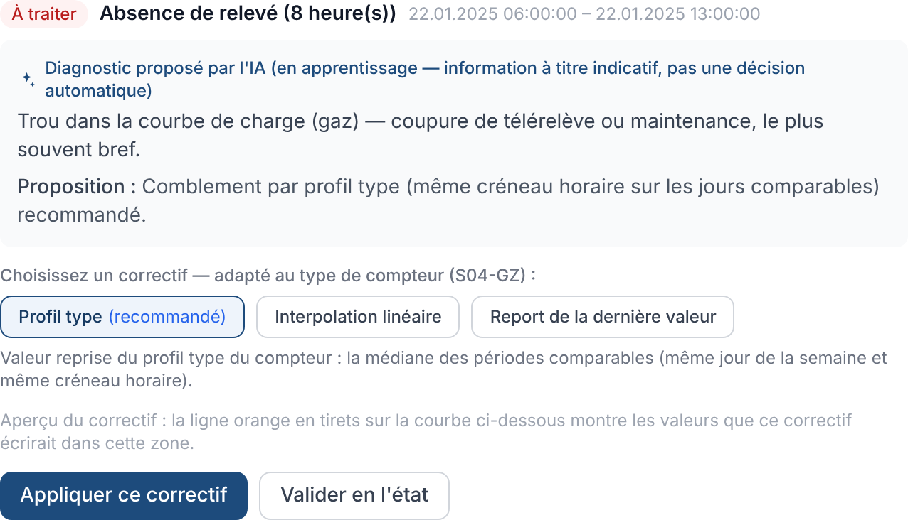
L'outil propose, la personne décide
2 · LA SOLUTION
On importe un CSV de n'importe quel fluide ; l'outil qualifie, propose une correction, puis garde la trace.
1
Le diagnostic
L'outil explique la panne et propose un correctif.
1
2
Le choix
Profil type, interpolation ou report au choix.
2
3
La décision
Appliquer ou valider ; tout est enregistré.
3
Capture réelle de l'application (données simulées)
Notes:
⏱ 0:35 – 1:05 — LA SOLUTION
Notre réponse : un outil qui propose, et la personne décide. On importe un CSV, quel que soit le fluide. L'outil qualifie les données, propose une correction, puis garde la trace.
Ce que vous voyez est une capture réelle de l'application, sur un trou de huit heures. Numéro 1, le diagnostic : l'outil explique la panne probable et recommande un correctif. Numéro 2, le choix : profil type, interpolation ou report, c'est la personne qui décide. Numéro 3, la décision : appliquer le correctif ou valider en l'état, et tout est enregistré dans l'historique.
→ Si la démo en direct tient en 40 s, la lancer ici ; sinon rester sur la capture et garder la vidéo de secours.

Slide 3
Preuve : 8 h de gaz reconstruites
3 · LA PREUVE
21
points corrigés
3.3 %
d'écart moyen avec la vraie valeur
4/4
pannes injectées détectées
Série horaire simulée sur 28 jours, pannes injectées, corrigée par le moteur du code.
Notes:
⏱ 1:05 – 2:00 — LA PREUVE (cœur du pitch)
Pour prouver que ça marche, nous avons simulé quatre semaines de gaz horaire et injecté des pannes : un pic, une valeur négative, un compteur bloqué et un trou de huit heures le 22 janvier. Nous connaissons donc la vraie valeur.
Le moteur retrouve les quatre pannes injectées. Sur le benchmark de notre audit, c'est 50 anomalies injectées sur 50 détectées. Sur le graphique, la courbe bleue s'interrompt : ce sont les huit heures manquantes. La courbe orange est la reconstruction par profil type, la même heure les jours comparables. La ligne grise est la valeur réelle : les deux se superposent presque.
Au total, 21 points corrigés, avec 3,3 % d'écart moyen avec la vraie valeur.
À dire clairement : c'est une série simulée, pas encore des relevés réels de la Ville.

Slide 4
Le défi 3, point par point
4 · OÙ EN EST-ON ?
Détecter les anomalies
Couvert
10 types · 50/50 anomalies injectées détectées (benchmark de l'audit)
Qualifier chaque valeur
Partiel
4 statuts aujourd'hui ; « mesuré / estimé / hypothèse » à ajouter
Tracer chaque hypothèse
Partiel
Valeur brute conservée ; historique par dossier seulement
Veiller en continu
Absent
CSV déposés à la main : pas de planificateur ni d'alertes
Pas d'apprentissage : le diagnostic « IA » repose sur des règles. Défauts connus (audit) : import sur valeur vide, faux positifs en horaire.
Notes:
⏱ 2:00 – 2:35 — LE DÉFI, POINT PAR POINT (honnêteté)
Le défi demande quatre choses, et nous vous disons où nous en sommes.
Détecter les anomalies : c'est couvert, dix types, avec 50 sur 50 sur le benchmark de l'audit. Attention : ce sont des règles à seuils réglables, pas un modèle entraîné. L'interface parle d'un assistant « en apprentissage », mais rien n'apprend encore.
Qualifier chaque valeur : partiel. Nous avons quatre statuts, valide, incohérente, manquante, reconstruite. Il reste à ajouter « mesuré, estimé, hypothèse ».
Tracer chaque hypothèse : partiel aussi. La valeur brute est conservée et l'historique existe par dossier, mais pas encore par point.
Veiller en continu : absent. Aujourd'hui, les fichiers sont déposés à la main.
Notre audit a aussi relevé deux défauts connus : un import qui plante sur une valeur vide, et des faux positifs en pas horaire.
→ Ne pas accélérer : cela répond au critère « l'équipe dit honnêtement ce qui ne marche pas encore ».

Slide 5

Ce que ça change, et la suite
5 · IMPACT ET SUITE
CE QUE ÇA CHANGE
POUR LA VILLE
CODE SOURCE
Reprenable : code ouvert (licence MIT), exécutable sans installation ou Docker.
Transposable : aucun fluide codé en dur, donc d'autres services et d'autres communes.
Suite : statuts « mesuré / estimé / hypothèse », trace par point, veille continue.
≈ 750 h par an
de correction manuelle évitées
Estimation pour 1 000 compteurs : 5 zones à traiter par compteur et par an, 10 min à la main contre 1 min avec l'outil.
Scannez : le dépôt est public
Notes:
⏱ 2:35 – 3:00 — IMPACT ET SUITE
Ce que ça change : environ 750 heures par an de correction manuelle évitées pour 1 000 compteurs. C'est une estimation : 5 zones à traiter par compteur et par an, 10 minutes à la main contre 1 minute avec l'outil. Une hypothèse de travail, pas une mesure.
Pour la Ville : le code est ouvert, sous licence MIT, avec un exécutable sans installation ou Docker. Aucun fluide n'est codé en dur : l'outil sert à d'autres services et d'autres communes. Le QR code mène au dépôt public.
La suite : les statuts mesuré, estimé, hypothèse, la trace par point, et la veille continue. Merci.
→ Finir avant 3:00 : à 3 minutes la parole est rendue, même au milieu d'une phrase.

